Slide 1






Bootcamp
Inteligencia Artificial
Avanzado
Cristian Camilo Tirado Cifuentes
Fecha: 22/05/2024

Slide 2
Tabla de contenidos
1
Visión Computacional
2
Procesamiento avanzado de imágenes
3
Aplicaciones de la visión computacional en diagnósticos médicos

Slide 3



Visión Humana
La visión computacional es un campo de la IA que permite que las computadoras y los sistemas obtengan información significativa de imágenes digitales, videos y otras entradas visuales, y tomen acciones o hagan recomendaciones basadas en esa información.

Slide 4
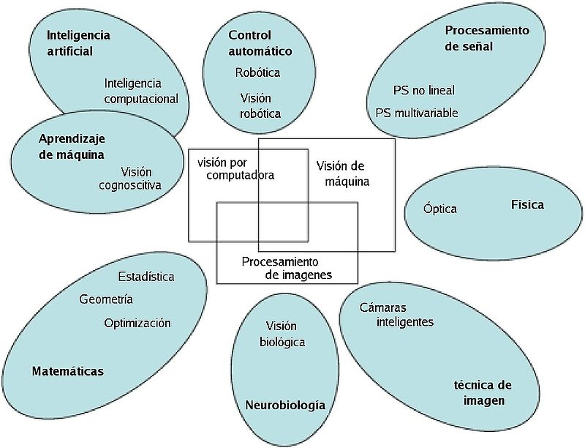
Ramas de visión computacional

Slide 5
Medicina
Detección de enfermedades
Industria
Control de procesos
Clasificación e inspección
Robotica
Guiado de vehiculo
Reconocimiento
Ocio
Acciones humanas
Fotografia y juegos
Aplicaciones de la visión computacional

Slide 6
Principales retos de la visión computacional
Cambios de iluminación
Rangos de escalas
Deformaciones
Oclusión
Perdida de información
Gasto computacional para soluciones complejas
Temas éticos

Slide 7

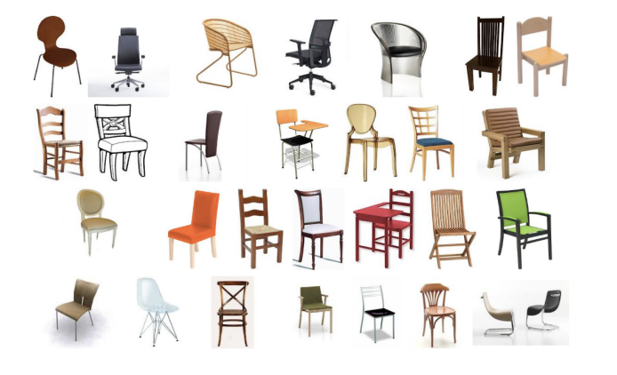
Ambigüedad en la definición de un concepto

Slide 8
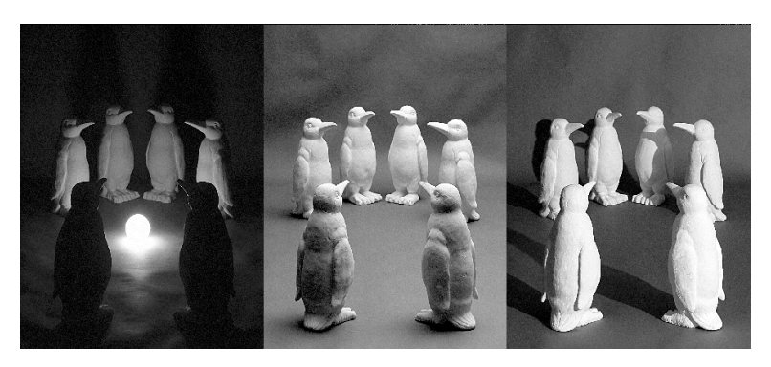
Cambios de iluminación

Slide 9
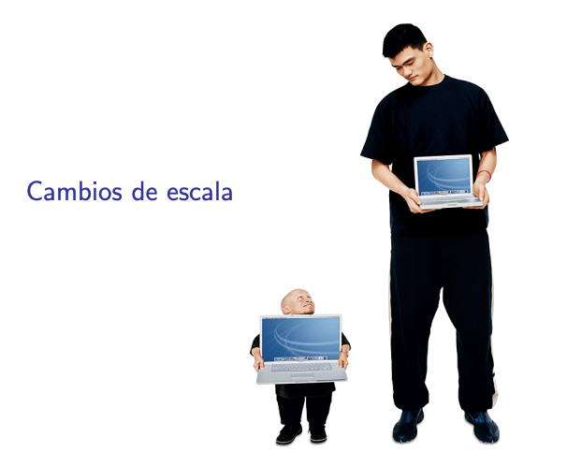
Cambios de escala

Slide 10
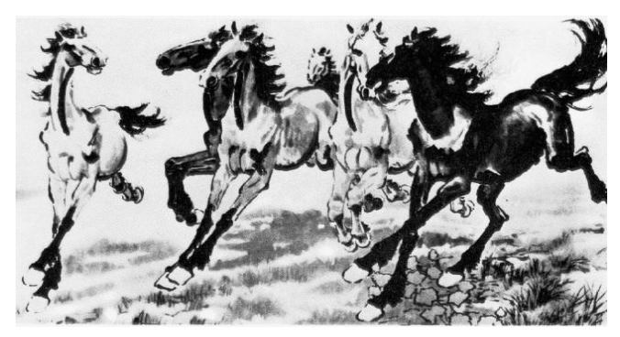
Deformación en Imágenes

Slide 11
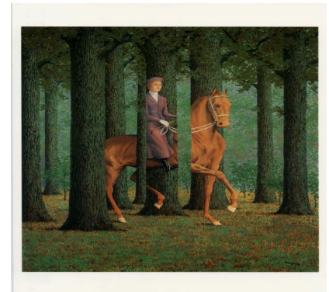
Oclusión
Un objeto puede estar en segundo plano, es decir, que otro objeto tape parcialmente nuestro objetivo a la hora de extraerlo o analizarlo. Deberemos ser capaces de saber interpretar que un objeto diferente está entre nuestro objeto a extraer y el observador.

Slide 12
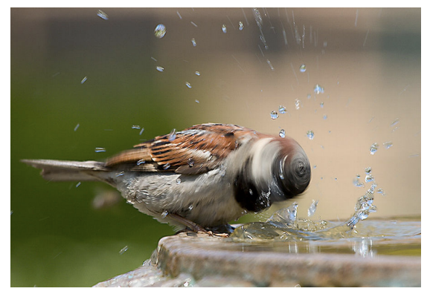
Movimiento

Slide 13
Perdida de Información
Medicina
Detección de enfermedades
Industria
Control de procesos
Clasificación e inspección
Robotica
Guiado de vehiculo
Reconocimiento
Ocio
Acciones humanas
Fotografia y juegos

Slide 14
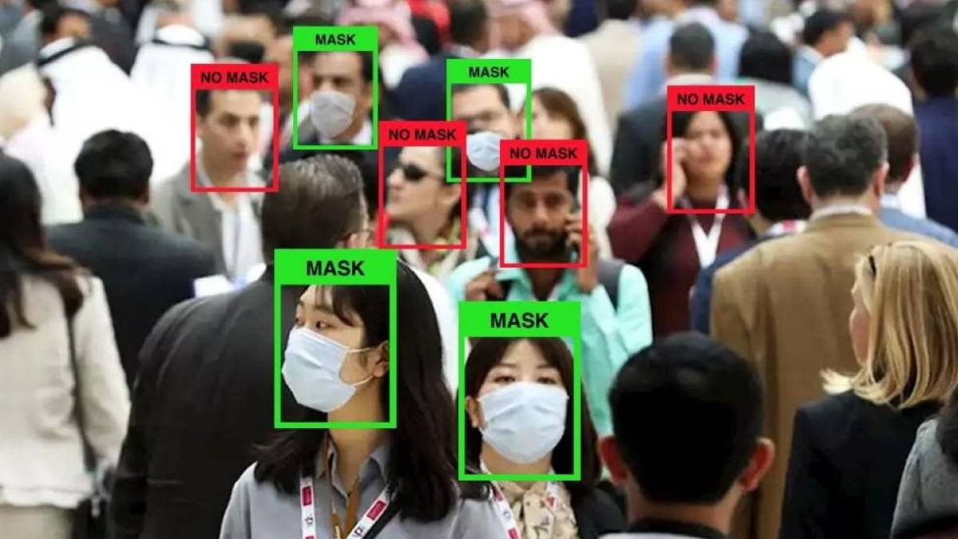
Temas éticos

Slide 15
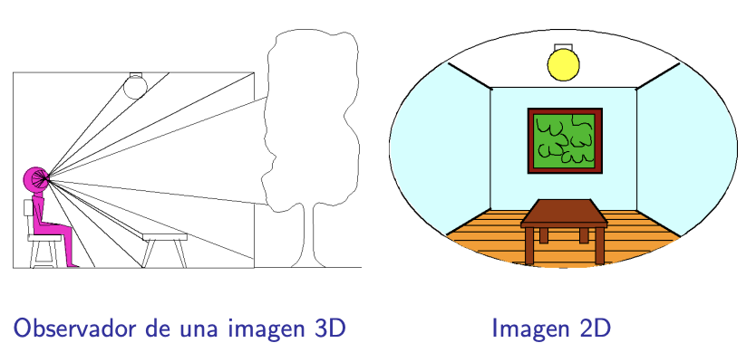
Entender la percepción de una imagen

Slide 16
Niveles de dificultad de los problemas de computer vision
- Nivel bajo: se trabaja directamente con los puntos (pixeles) para extraer propiedades como el gradiente, profundidad, textura, color, etc. Podemos relacionarlo con procesamiento de imágenes.
Nivel intermedio: agrupa los elementos obtenidos en el nivel bajo para obtener bordes, líneas, regiones, generalmente con el propósito de segmentar la imagen
Nivel alto: orientado al proceso de interpretación de los entes obtenidos en los niveles inferiores y se utilizan modelos o conocimiento a priori del problema. Aquí vamos más de la mano de redes neuronales convolucionales y tareas más complejas.

Slide 17
Sistemas de visión computacional
“El procesamiento de imágenes es el proceso mediante el cual las imágenes originales son codificadas en una manera especial, lo que resulta en un tamaño de archivo comprimido para transferir y almacenar mientras se mantiene la mejor calidad de imagen posible.”
Extraer información de las imágenes en un formato entendible
Mejorar la calidad visual de las imágenes para permitir la interpretación humana

Slide 18
Campos multidisciplinares
Medicina
Astronomia
Ocio
Astronomia
Seguridad

Slide 19
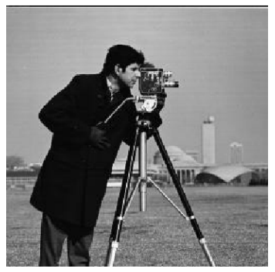
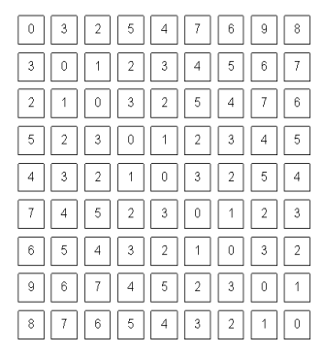
¿Cómo observamos la imagen?

Slide 20
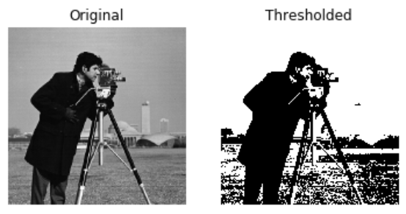
Umbrales
División de una imagen en primer plano y fondo
Haciéndolo en blanco y negro
lo hacemos ajustando cada píxel a:
255 (blanco) si píxel > valor umbral
0 (negro) si píxel < valor umbral

Slide 21
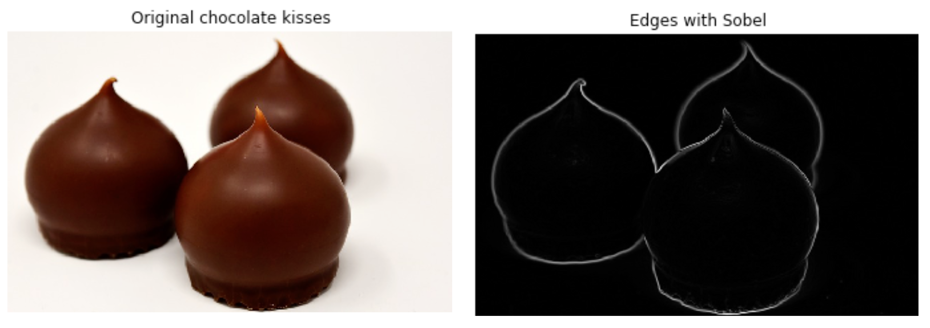
Detección de bordes
Identificar las formas que tienen los objetos para entender sus dimensiones y comportamientos en los primeros y segundos planos

Slide 22
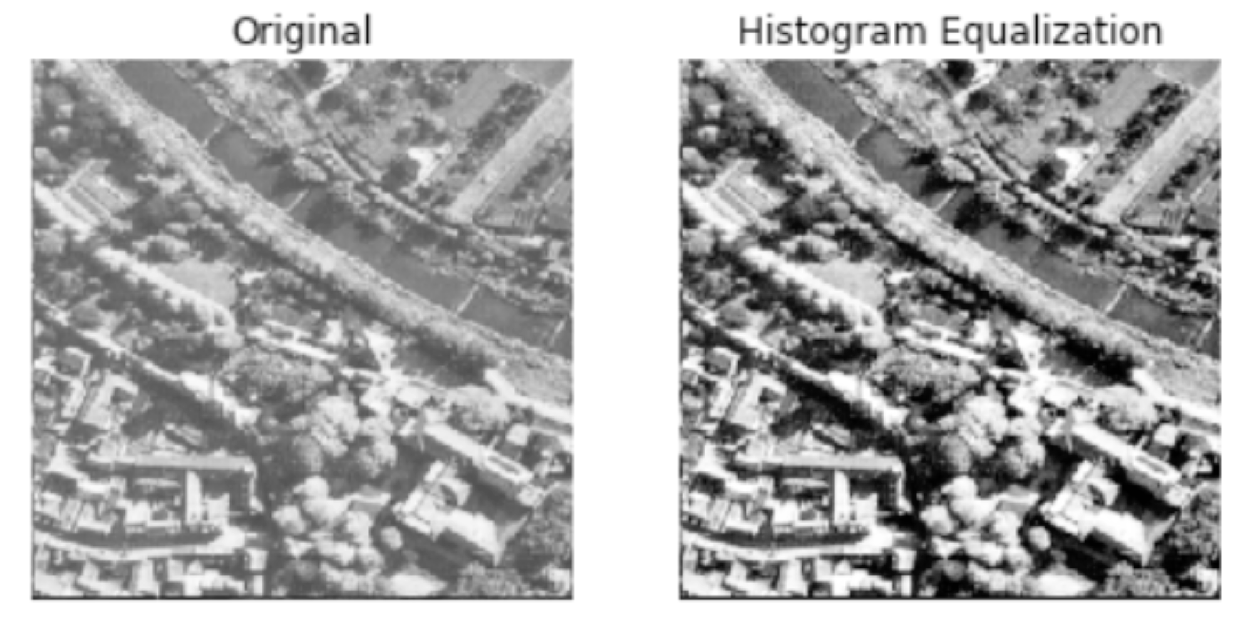
Histogram Equalization

Slide 23
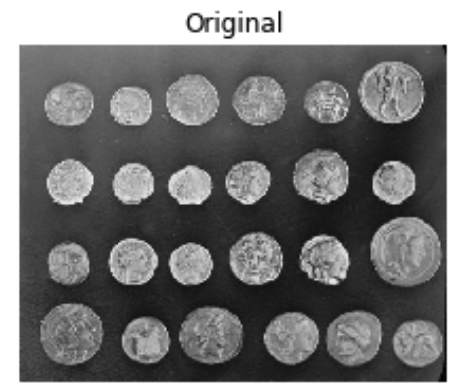
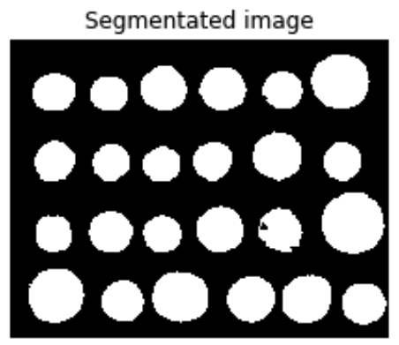
Segmentaciones

Slide 24
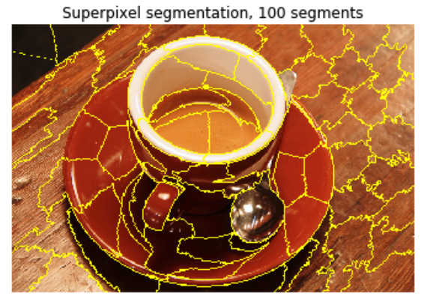
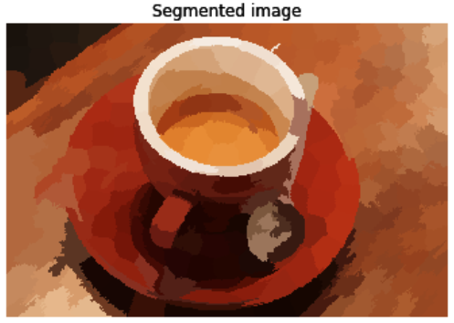
Segmentaciones

Slide 25
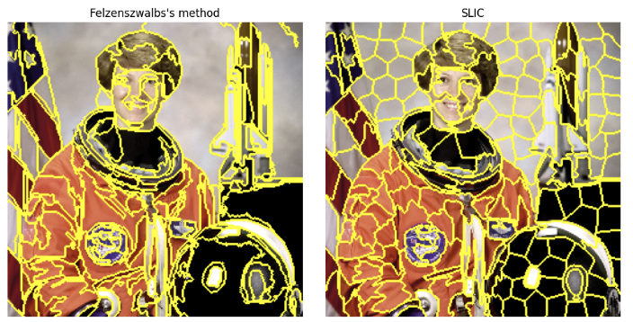
Segmentaciones

Slide 26
Segmentaciones

Slide 27
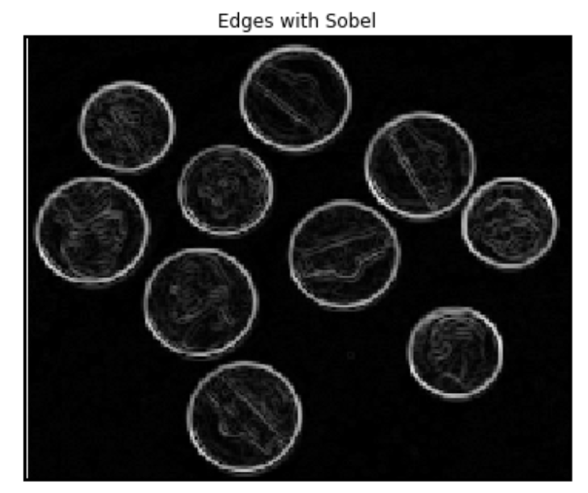
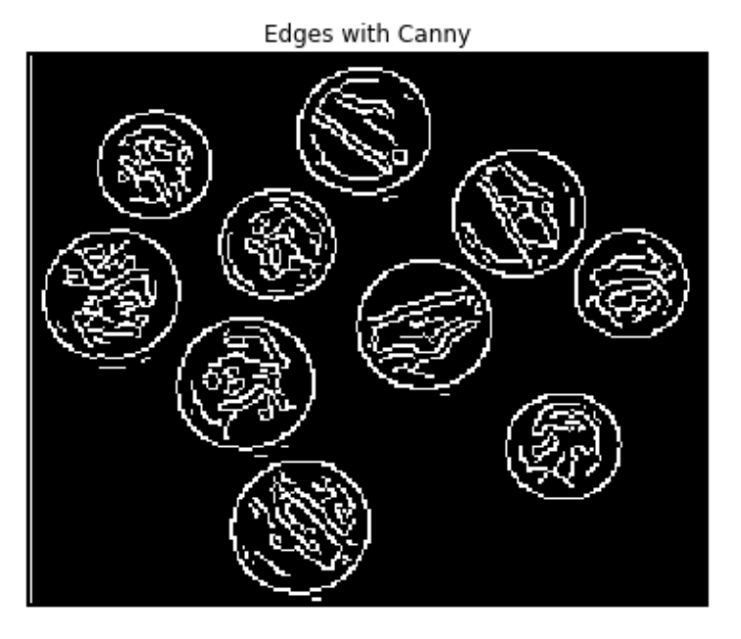
Bordes y contornos con canny
El filtro Canny es un detector de bordes de varias etapas. Utiliza un filtro basado en la derivada de un gaussiano para calcular la intensidad de los gradientes. El gaussiano reduce el efecto del ruido presente en la imagen.

Slide 28
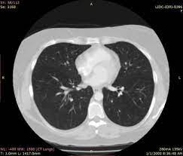
Diagnósticos médicos

Slide 29




LOGOS:

Slide 30


